Slide 1
트리 순회
2018.08.01 (수)

Slide 2
트리순회란?
전산학에서 트리 순회(Tree traversal)는 트리 구조에서 각각의 노드를 정확히 한 번만, 체계적인 방법으로 방문하는 과정을 말한다. 이는 노드를 방문하는 순서에 따라 분류된다.

Slide 3
순회 방법?
연결 리스트와 1차원 배열과 같은 선형 자료 구조에서는 한 가지의 논리적인 순회 방법만이 존재하지만, 트리 구조의 순회에는 많은 방법이 존재한다. 이진 트리의 루트 노드에서 시작해서, 세 가지 주요 단계를 거치며 순회를 진행하는데, 그 단계에는 현재 노드를 방문하는 것, 왼쪽 자식 노드를 순회하는 것과 오른쪽 자식 노드를 순회하는 것이 있다. 이러한 과정은 재귀로 쉽게 설명할 수 있다.

Slide 4
1. 전위 순회
전위 순회(preorder)는 다음과 같은 방법으로 진행한다. 루트 노드에서 시작해서,
노드를 방문한다.
왼쪽 서브 트리를 전위 순회한다.
오른쪽 서브 트리를 전위 순회한다.
전위 순회는 깊이 우선 순회(depth-first traversal)라고도 한다.

Slide 5
2. 중위 순회
중위 순회(Inorder)은 다음의 순서로 진행된다.
왼쪽 서브 트리를 중위 순회한다.
노드를 방문한다.
오른쪽 서브 트리를 중위 순회한다.
중위 순회는 대칭 순회(symmetric)라고도 한다.

Slide 6
3. 후휘 순회
후위 순회(postorder)는 다음과 같은 방법으로 진행한다.
왼쪽 서브 트리를 후위 순회한다.
오른쪽 서브 트리를 후위 순회한다.
노드를 방문한다.

Slide 7
4. 레벨 순서 순회
레벨 순서 순회(level-order)는 모든 노드를 낮은 레벨부터 차례대로 순회한다. 레벨 순서 순회는 너비 우선 순회(breadth-first traversal)라고도 한다.

Slide 8
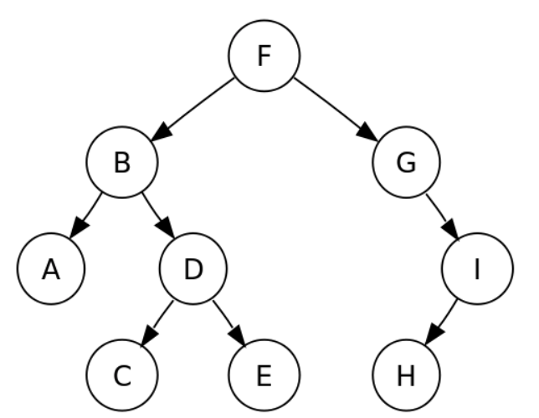
예제
전위 순회: F, B, A, D, C, E, G, I, H (root, left, right)
중위 순회: A, B, C, D, E, F, G, H, I (left, root, right)
후위 순회: A, C, E, D, B, H, I, G, F (left, right, root)
레벨 순서 순회: F, B, G, A, D, I, C, E, H

Slide 9
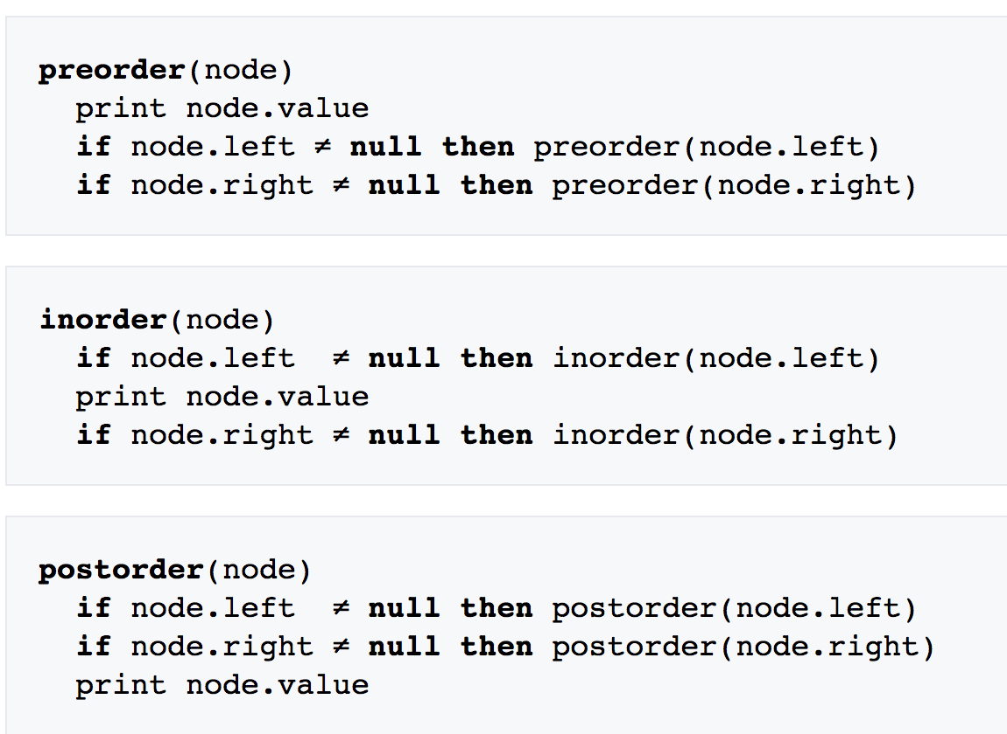
구현

Slide 10
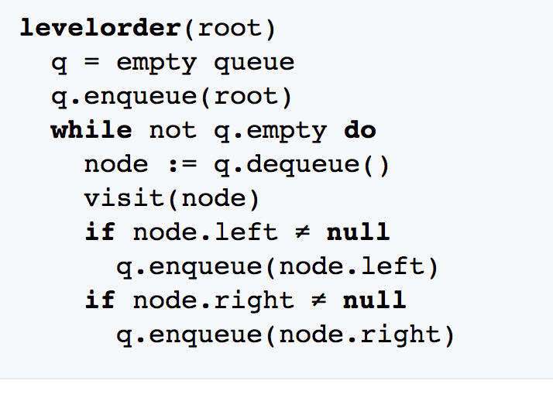
큐 기반 레벨 순서 순회
레벨 순서 순회는 간단한 큐로 구현할 수 있다. 아래는 그 의사코드이다. 이 구현에는 마지막 노드의 깊이에 비례한 공간이 필요하다. 이는 모든 노드 번호의 합계 / 2가 된다. 공간을 더욱 효율적으로 사용하고 싶으면 반복 심화 깊이 우선 탐색(iterative deepening depth-first search)을 사용한다.

Slide 11
사용1
중위 순회
중위 순회는 특히 이진 탐색 트리에서 사용되는데, 이진 탐색 트리의 설정에 따른 기본적인 순서에서 값을 반환해야 하기 때문이다. 왜냐하면, 이진 탐색 트리의 노드 n에서, n의 모든 왼쪽 서브 트리는 n보다 작고, n의 모든 오른쪽 서브 트리는 n보다 크거나 같다. 따라서, 만약 왼쪽 서브 트리를 순서대로 방문하게 된다면, 재귀 호출을 사용하고, n을 방문하고, 오른쪽 서브 트리를 순서대로 방문하여, n을 루트로 하는 모든 서브트리를 순서대로 방문하게 된다. 재귀 호출이 정확히 서브 트리를 순서대로 방문하는지 구조적 귀납법의 수학적 원리를 사용하여 추측할 수 있다. 역순 중위 순회는 값을 내림차순으로 정렬하는 것과 비슷하다.

Slide 12
사용2
전위 순회
전위 순회는 이진 탐색 트리를 완전히 복사해서 만들 때 새로운 트리에 값을 집어넣는 동안에 흔히 사용한다. 또한 전위 표기법을 구하는데 사용할 수 있다. 식의 값을 계산할 때, 오른쪽에서 왼쪽으로 살펴보면서 원소를 스택에 넣는다. 연산자를 찾을 때마다, 스택 위에 있는 2개의 기호를 빼내고 그 연산자를 이용해 계산한 뒤 그 결과를 다시 스택에 넣는다. 예를 들면, 전위 표기법 식 * + 2 3 4 (중위 표기법으로는 (2 + 3) * 4)를 계산하는 방법은 다음과 같다.

Slide 13
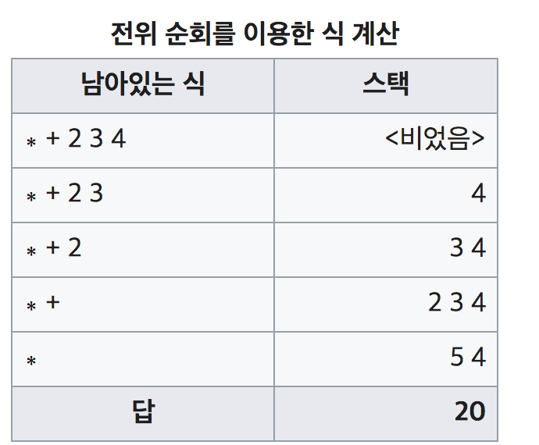

Slide 14
문제
https://www.acmicpc.net/problem/1991

